Slide 1
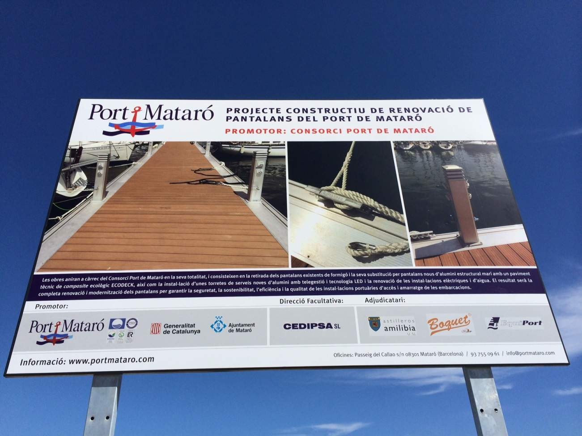

Slide 3
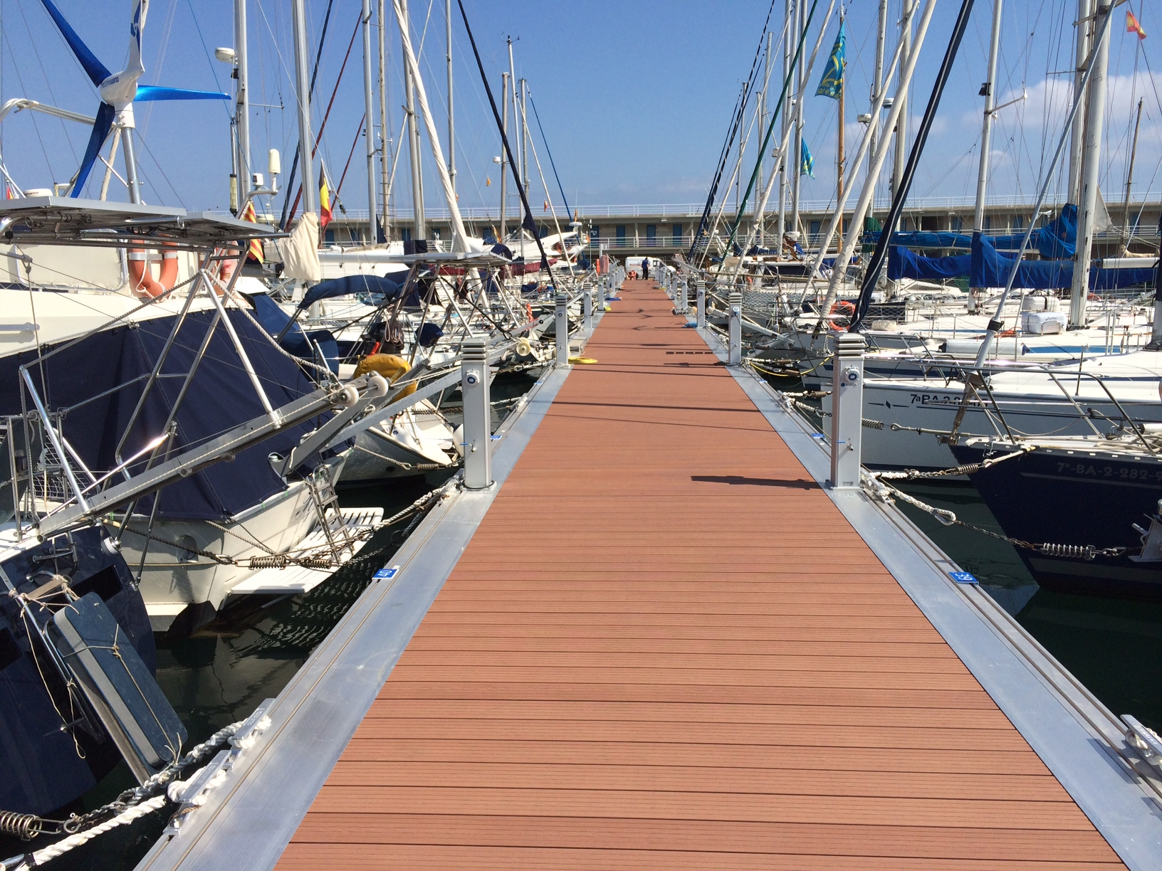

Slide 4
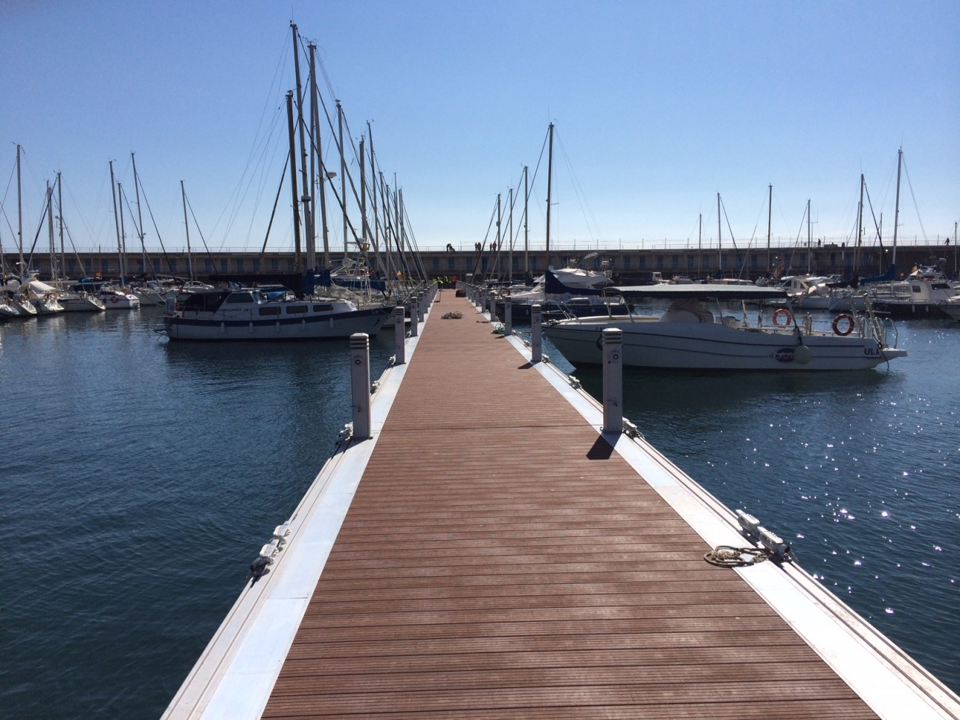

Slide 6
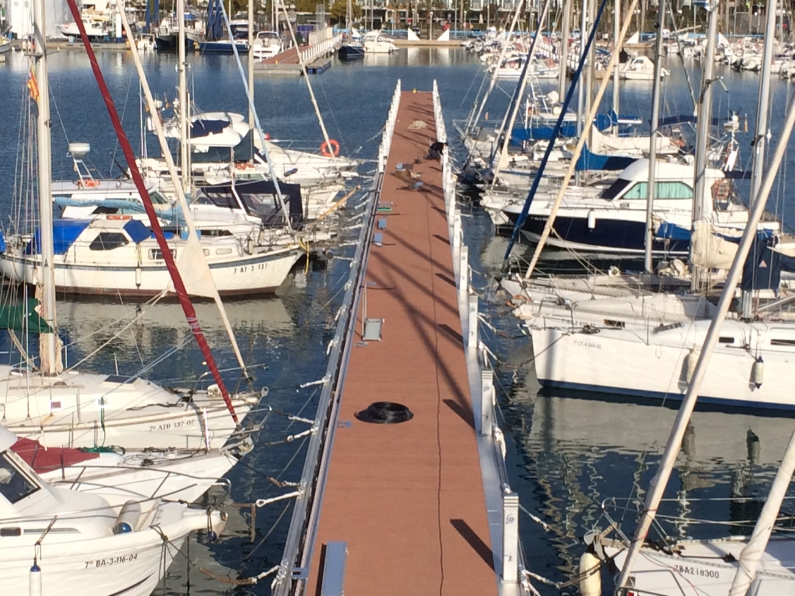

Slide 7
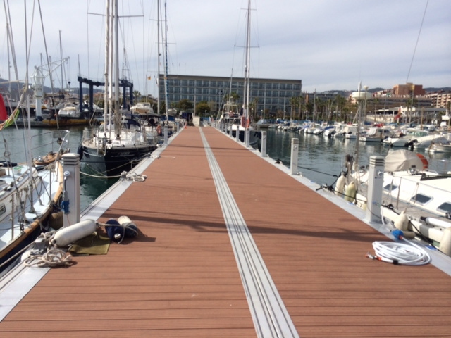

Slide 8
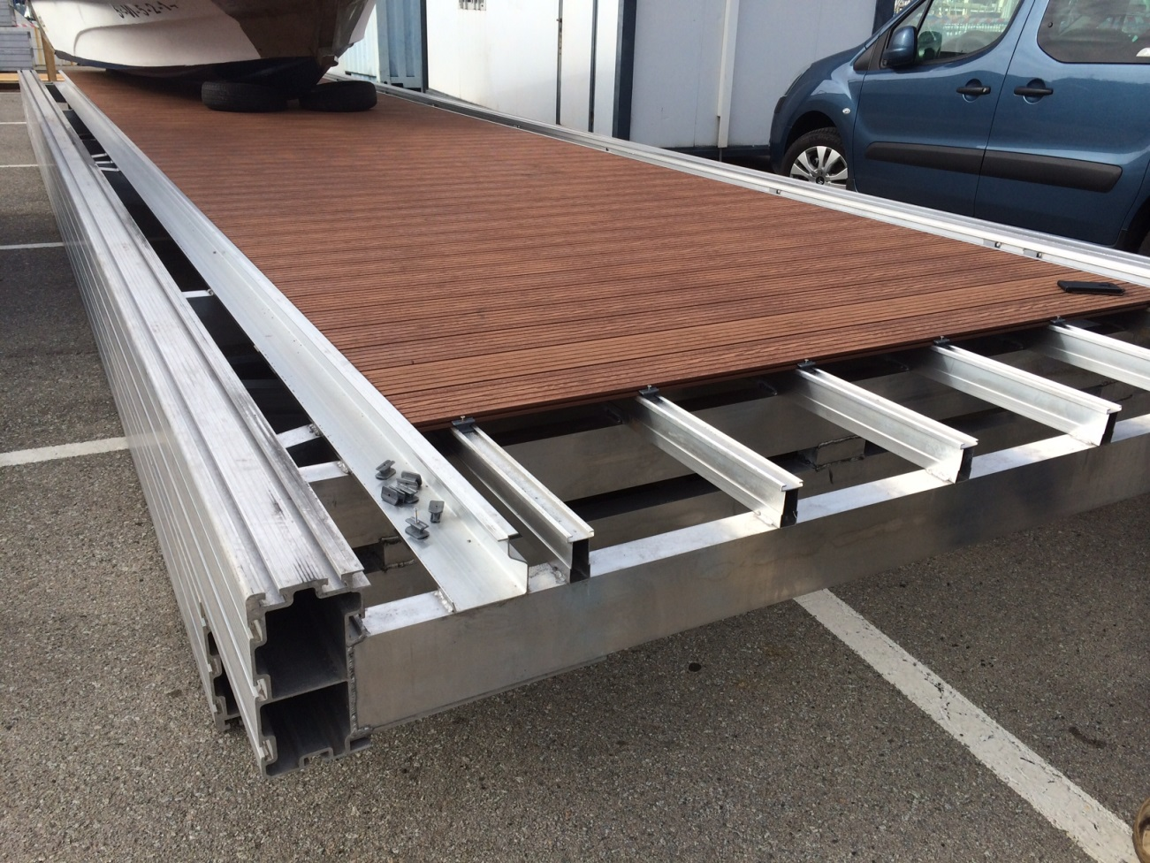

Slide 10
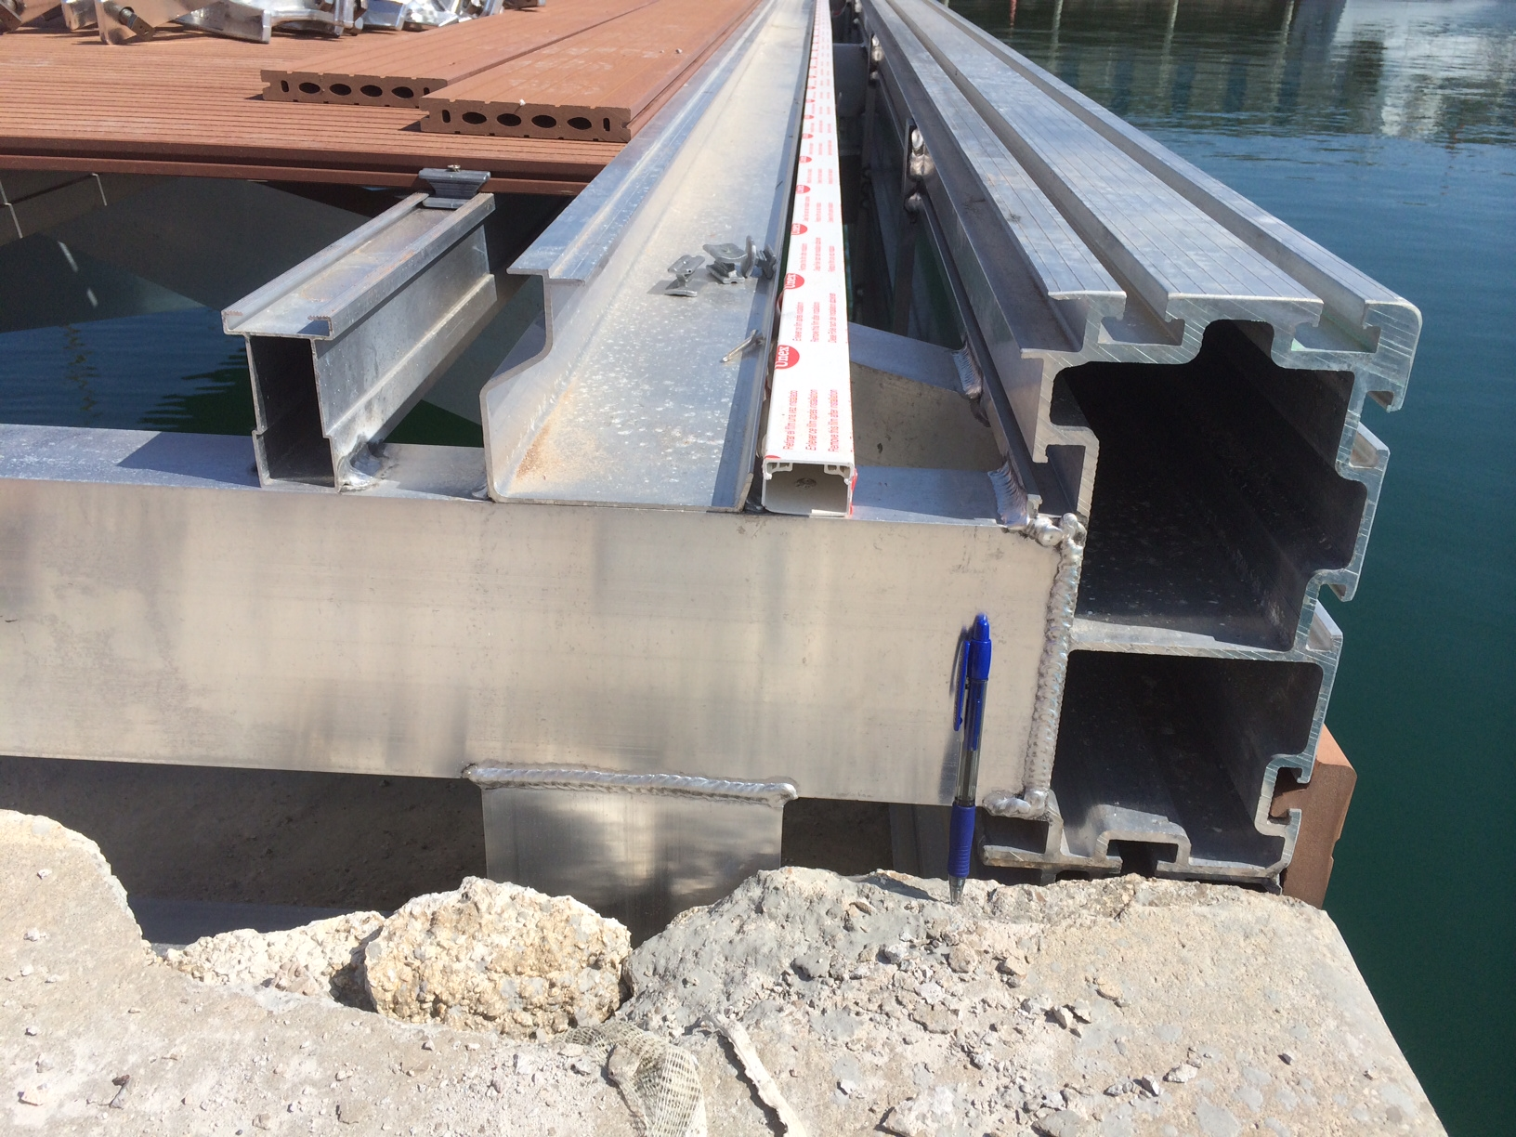

Slide 12
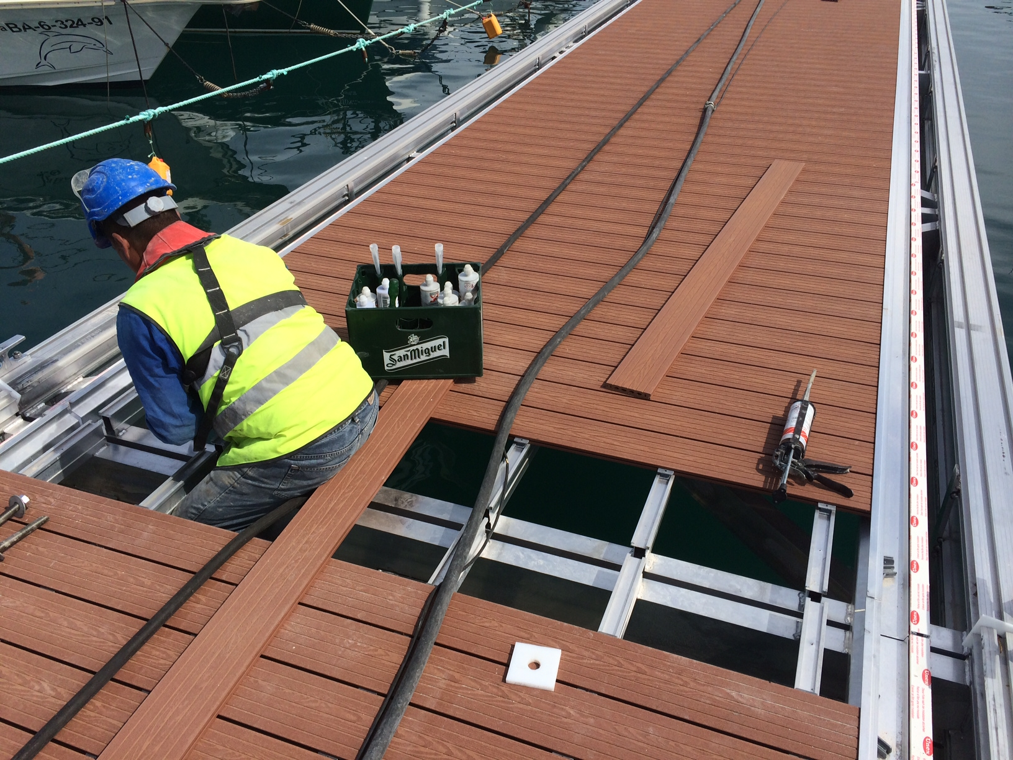

Slide 13
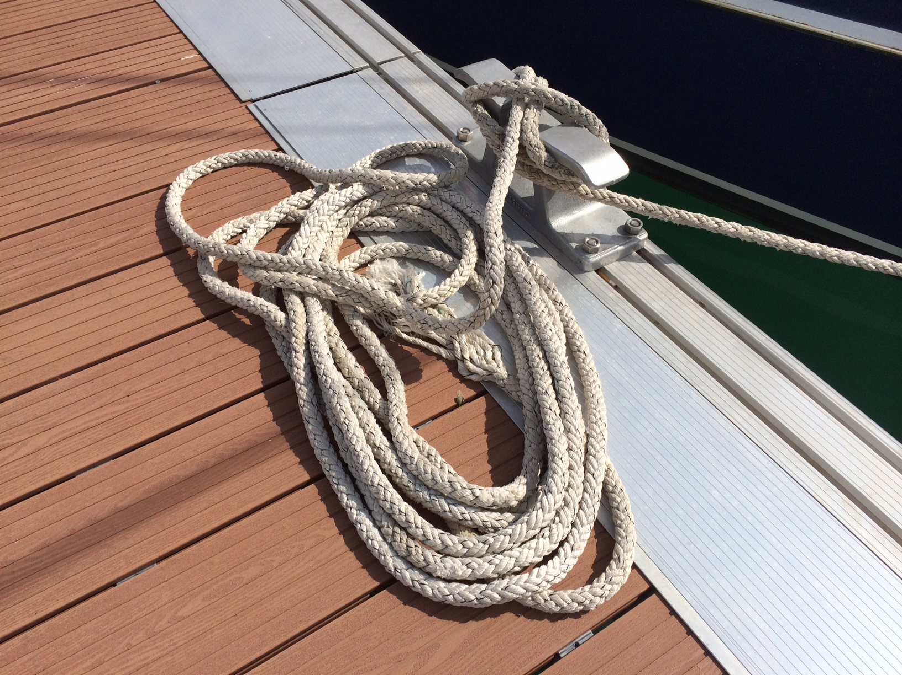

Slide 14
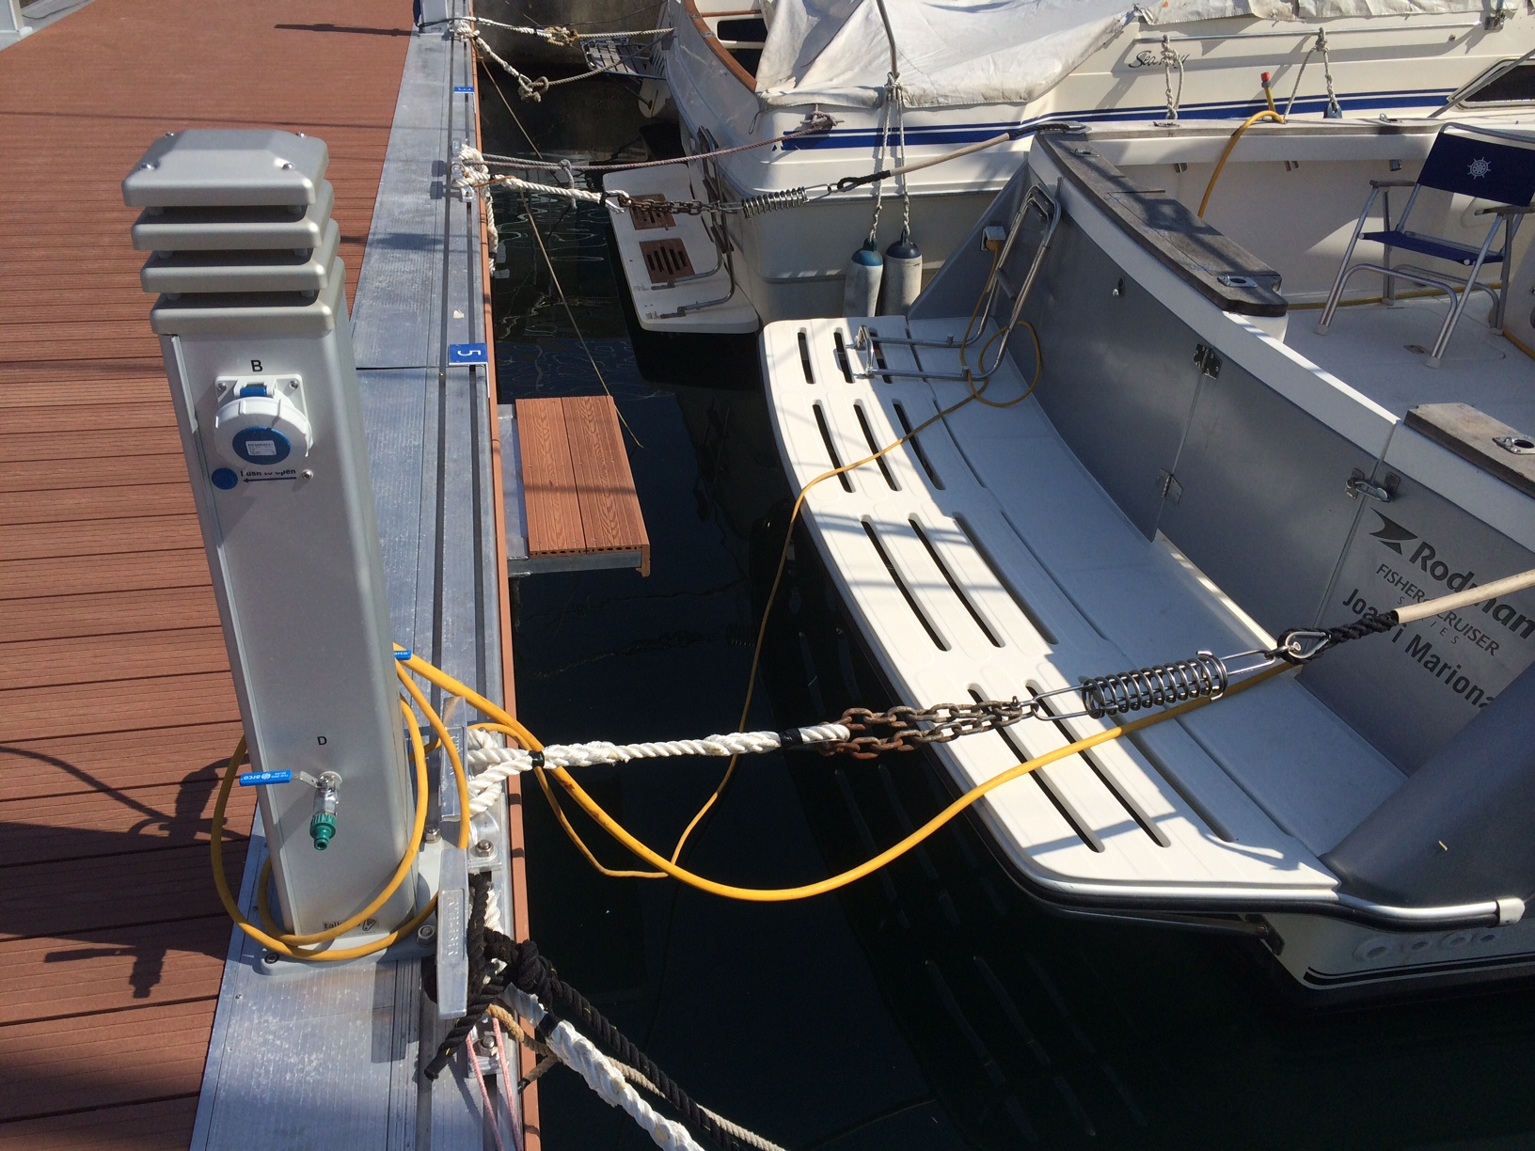

Slide 15
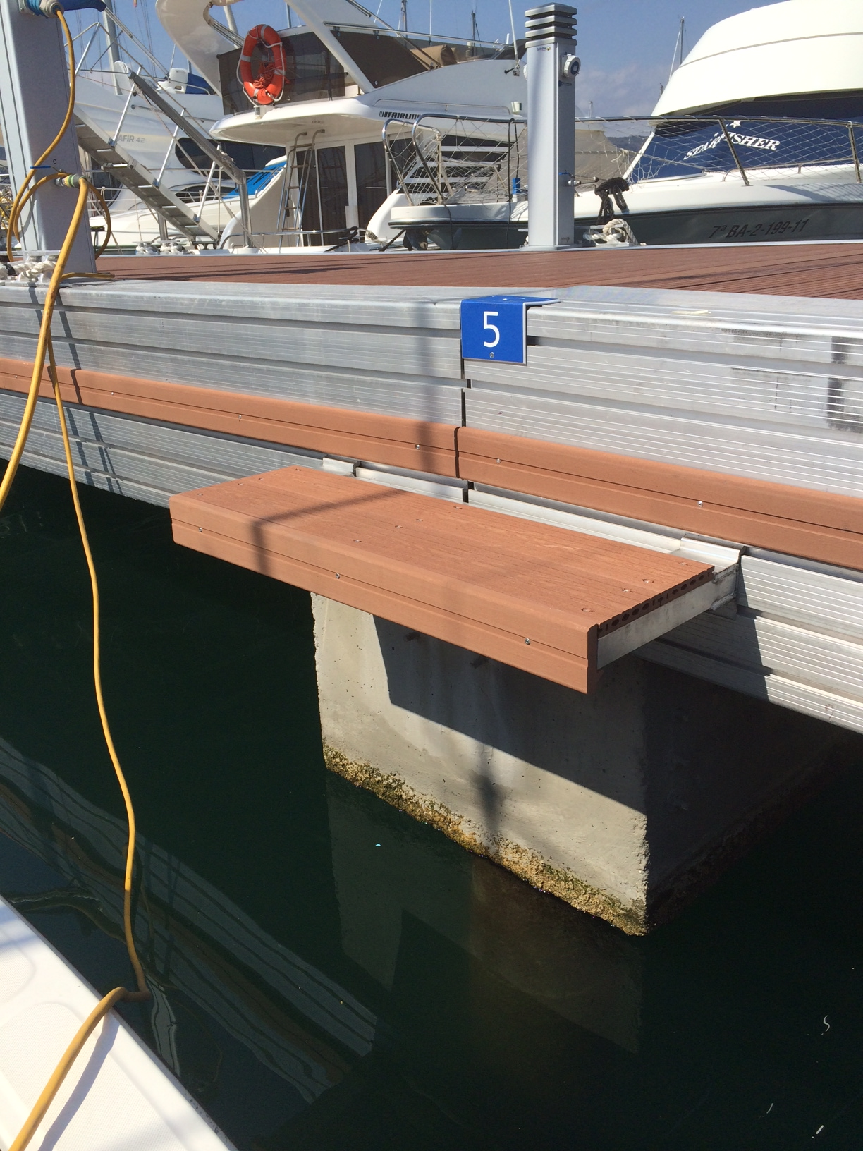

Slide 18
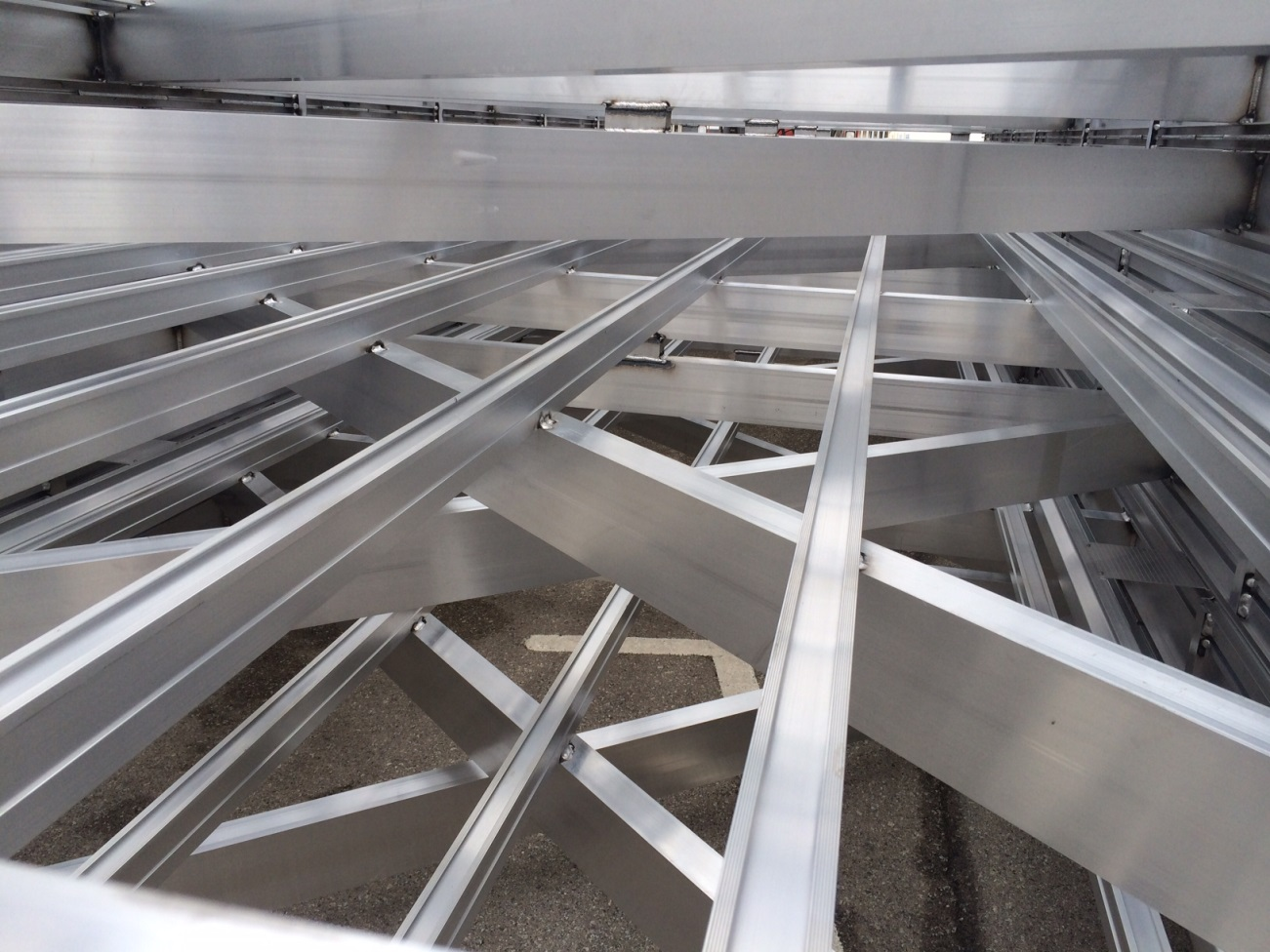

Slide 19
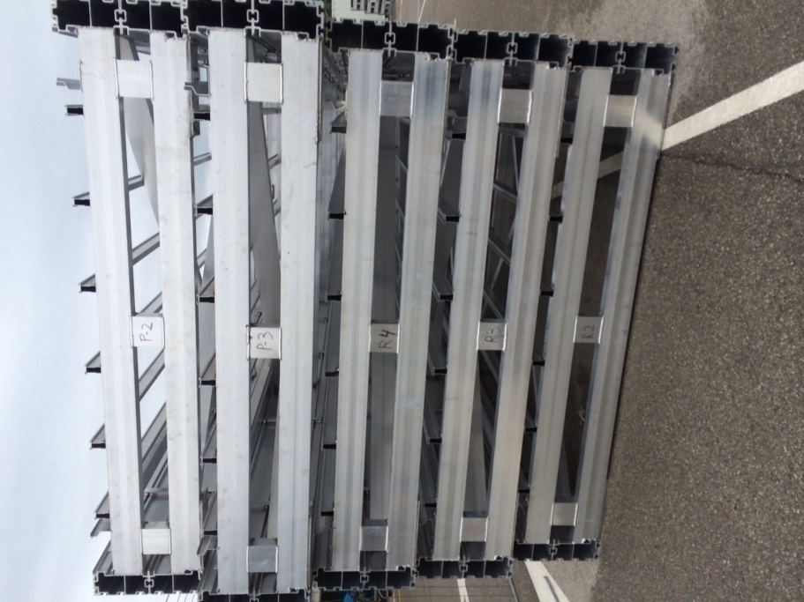

Slide 20
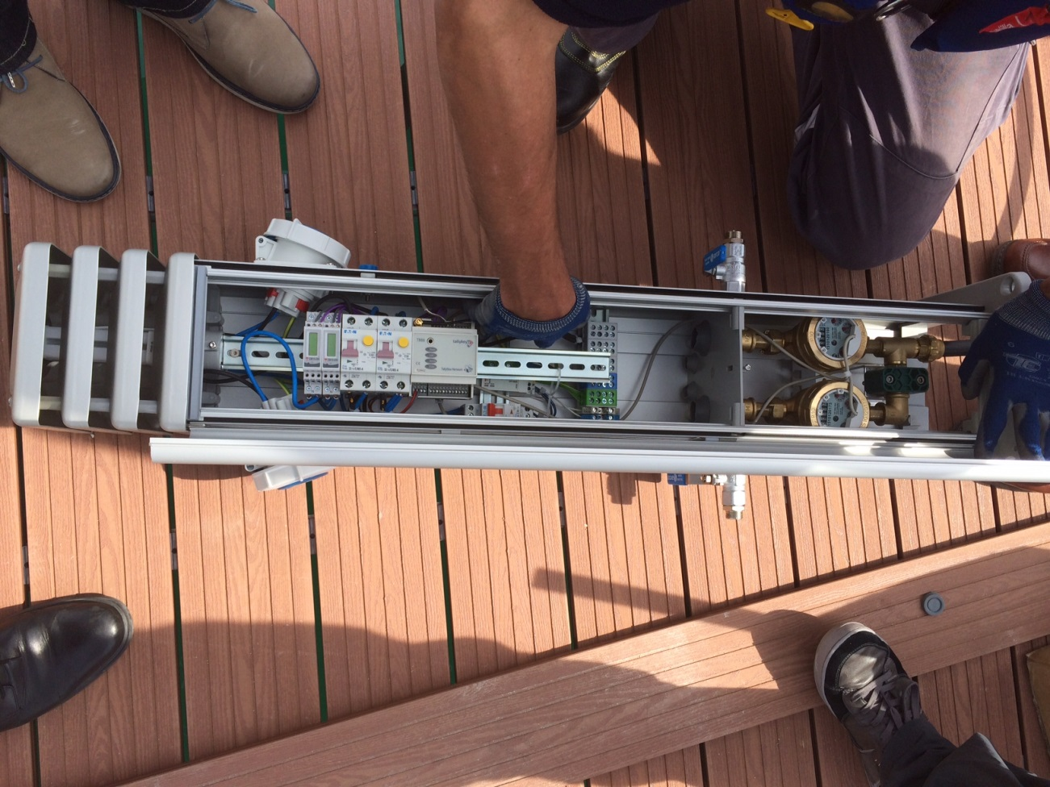

Slide 22
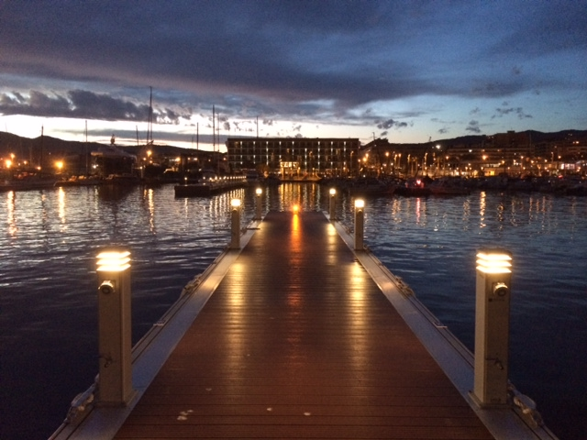

Slide 23
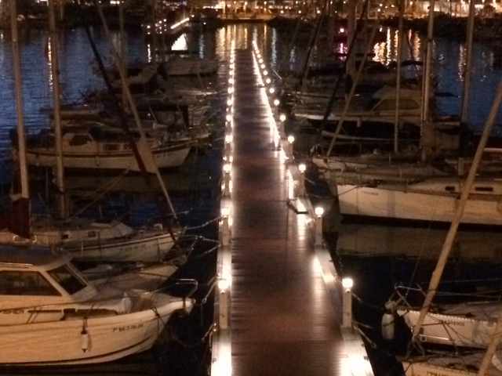

Slide 24
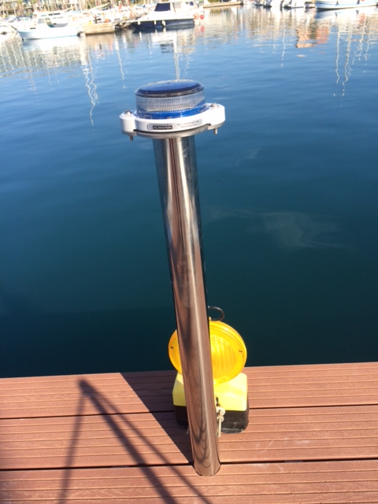

Slide 26
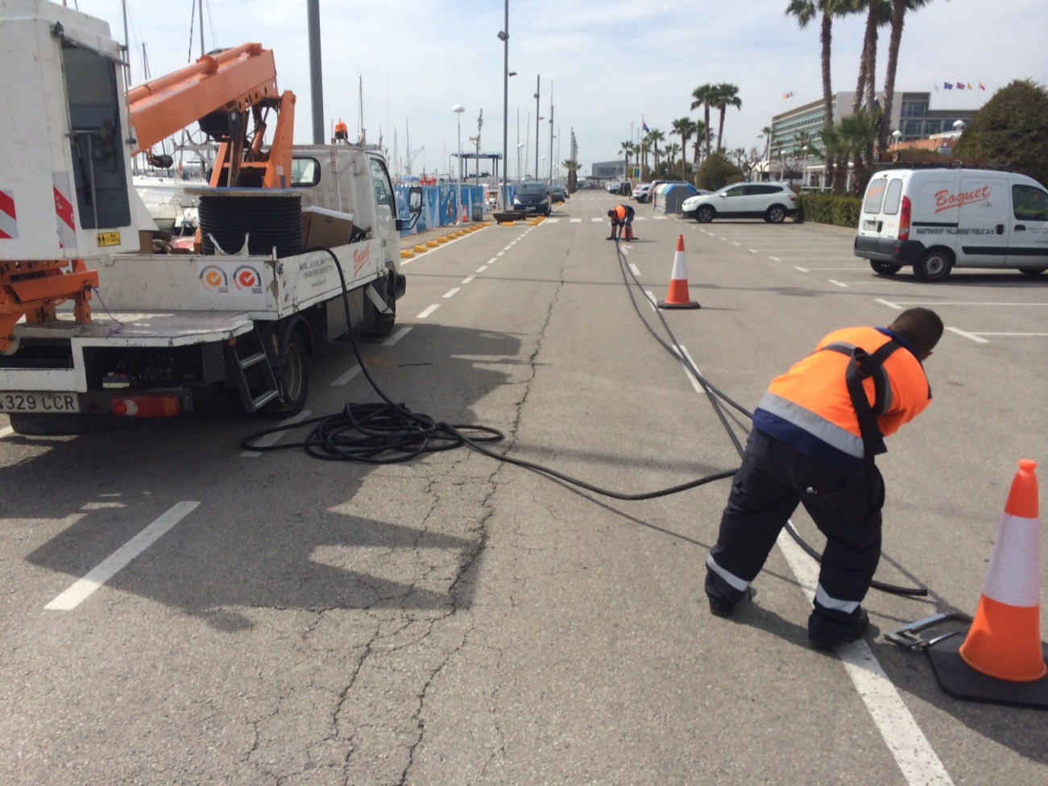

Slide 30
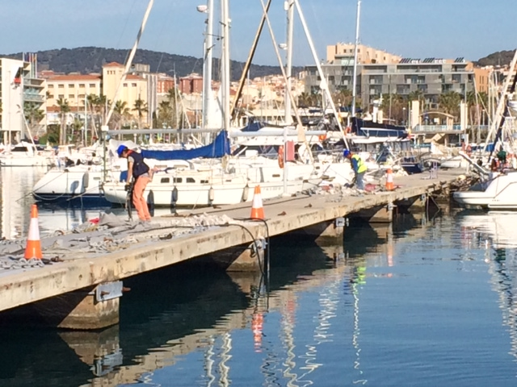

Slide 31
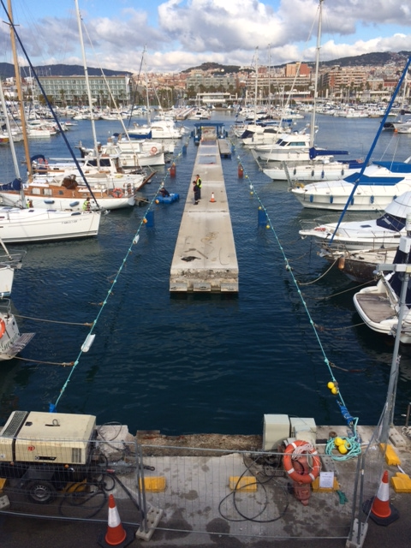

Slide 32
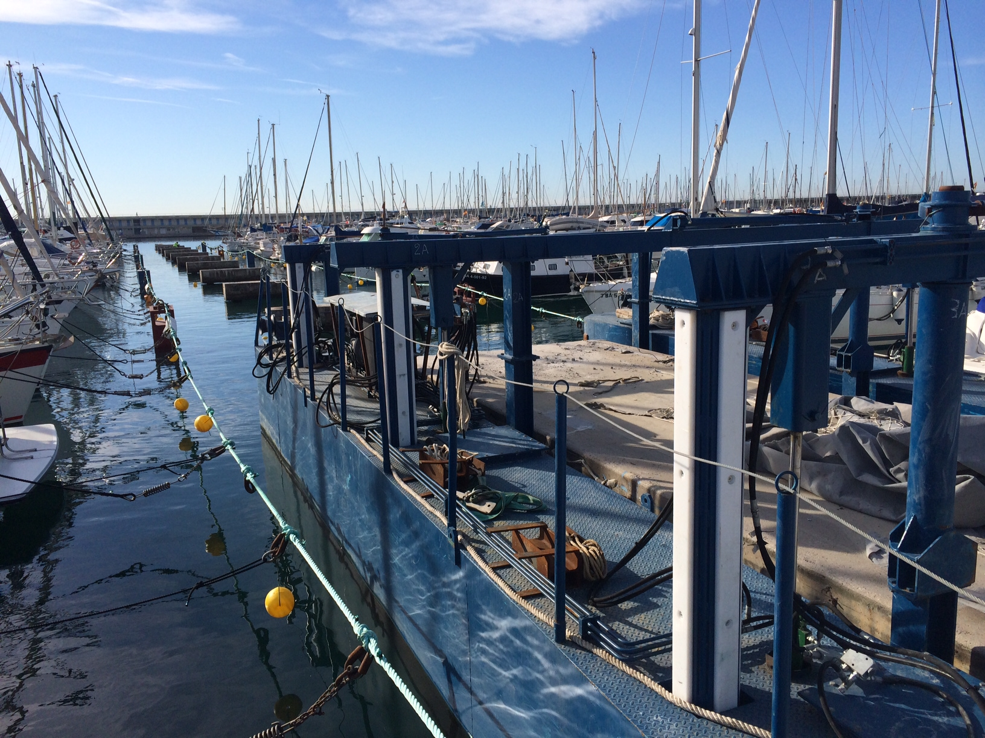

Slide 33
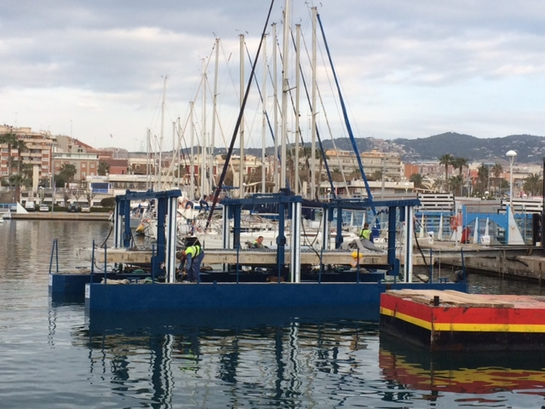

Slide 34
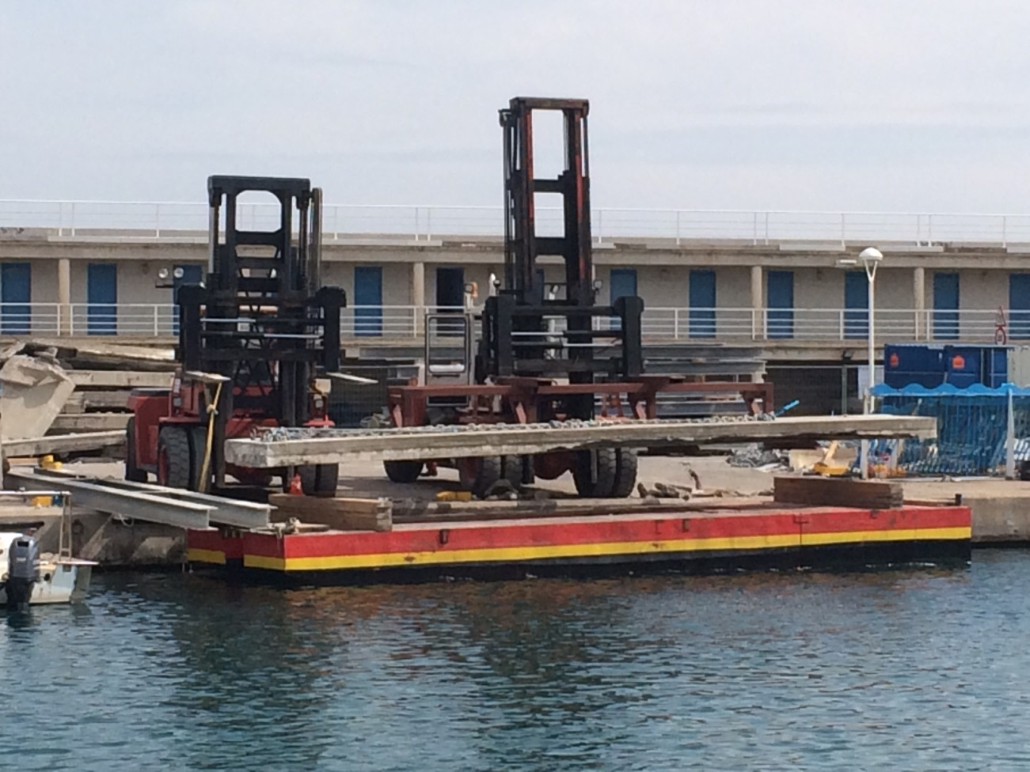

Slide 35
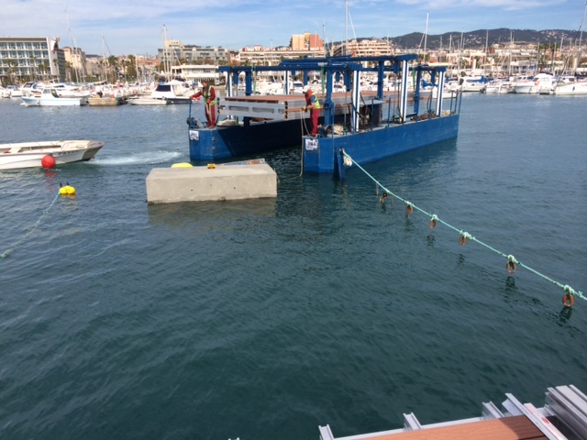

Slide 36
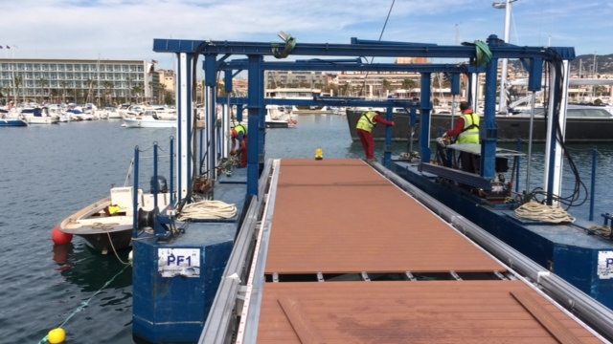

Slide 37
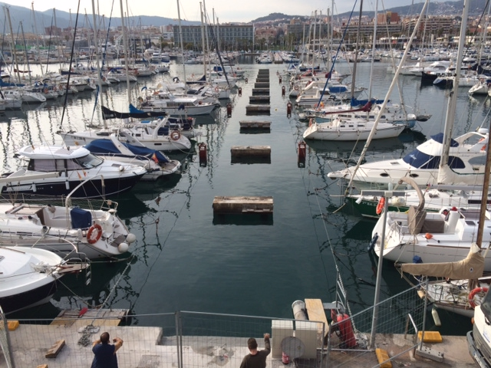

Slide 39
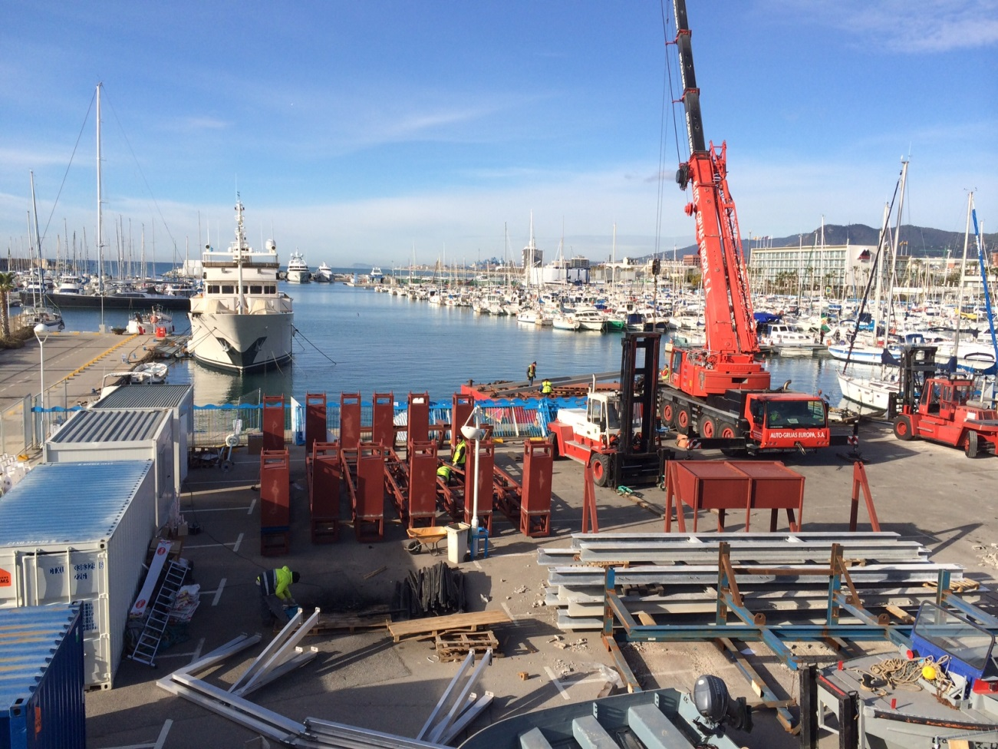

Slide 40
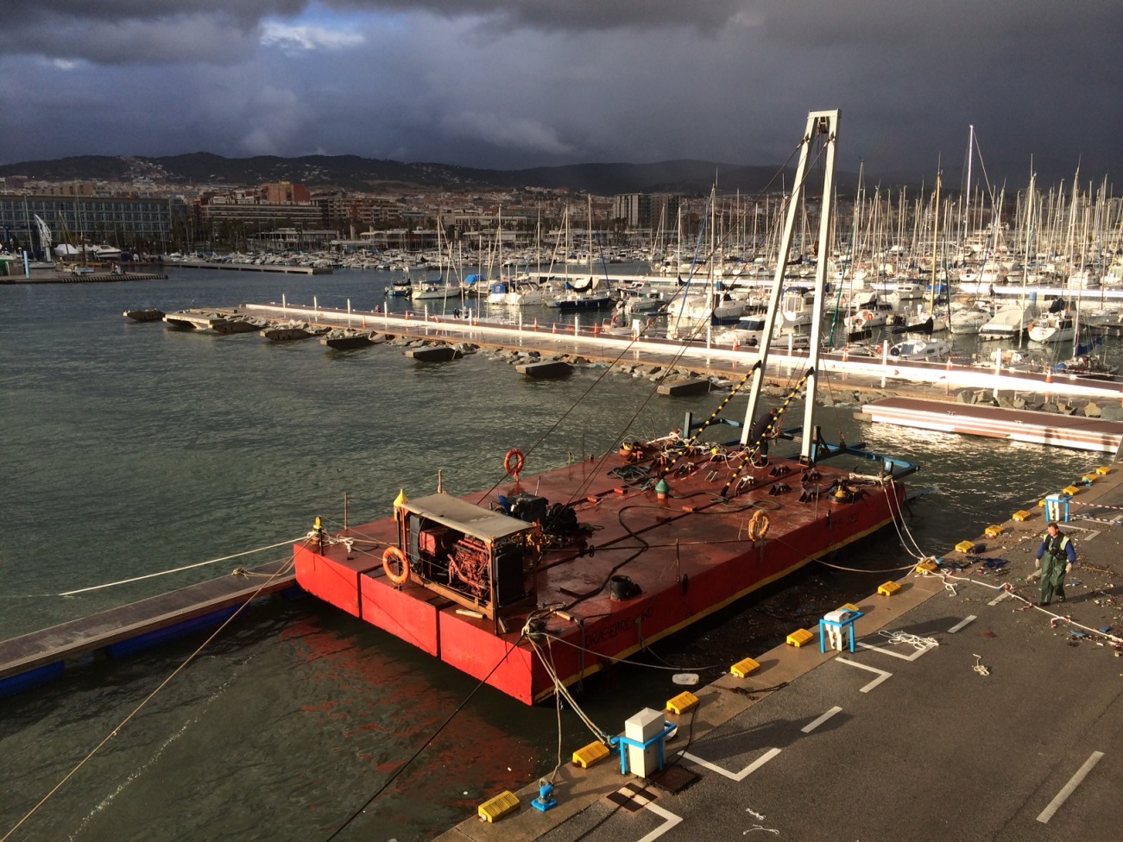

Slide 41
COSTOS D'EXECUCIÓ I REPERCUSSIÓ DE LES OBRES DELS PANTALANS
 |  | m2 amarram. | ml pantalà | nº amarram. | m2 pantalà
2016 |  | 22.872 | 1.652 | 930 | 4.956
PORT MATARÓ | Pressupost d'execució per contracte base imposable | per m2 amarrament | per m lineal pantalà de 3 m. amplada | per unitat amarrament | per m2 pantalà
pantalans (estructura alumini/paviment ecodeck/cornamusses/graons/enderroc/muntatge/residu) | 1.965.336 € | 86 € | 1.190 € | 2.113 € | 397 €
instal.lacions (electricitat dnf/aigua pantalans/quadres elec./balisament/eca) | 319.795 € | 14 € | 194 € | 344 € | 65 €
torretes de serveis (elec/aigua/comptadors aig+elec/telegestió) | 458.477 € | 20 € | 278 € | 493 € | 93 €
total | 2.743.608 € | 120 € | 1.661 € | 2.950 € | 554 €
iva 21% | 576.158 € | 25 € | 349 € | 620 € | 116 €
total iva inclòs | 3.319.765 € | 145 € | 2.010 € | 3.570 € | 670 €

Slide 52
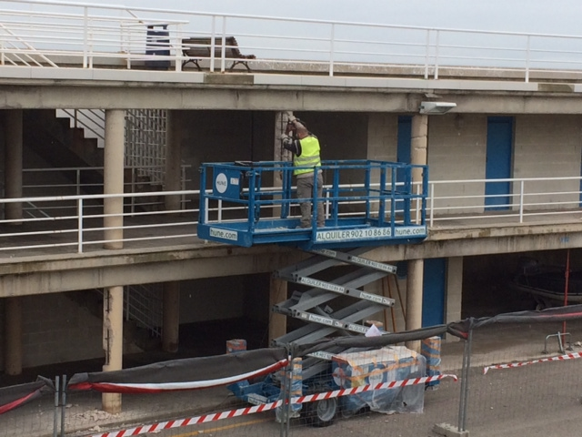

Slide 53
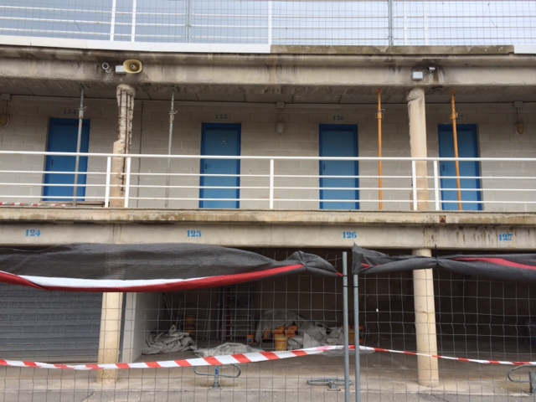

Slide 54
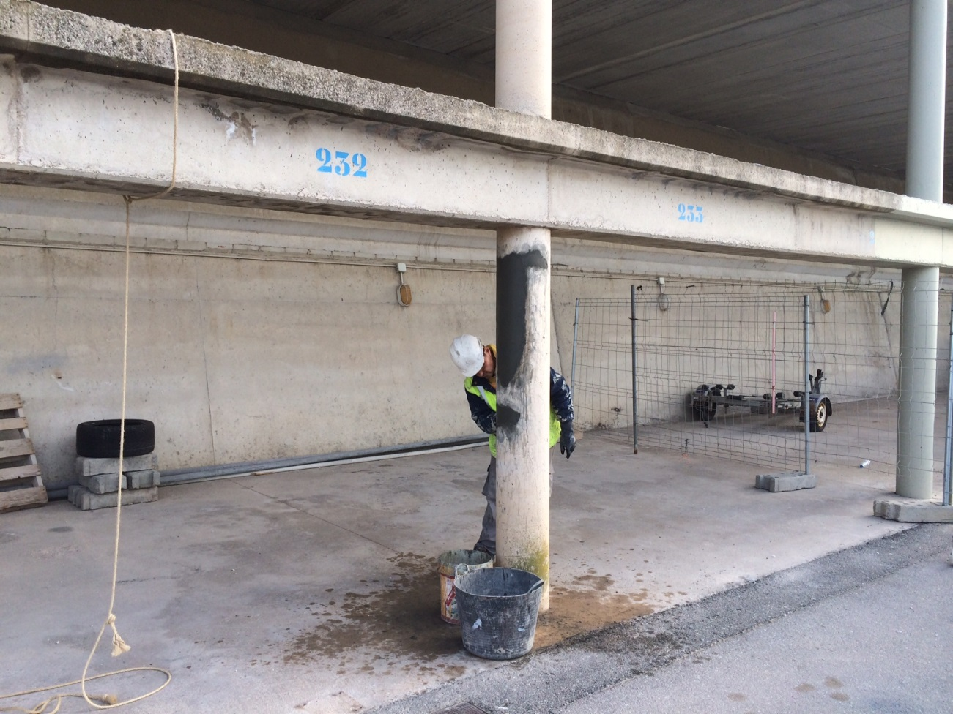

Slide 55
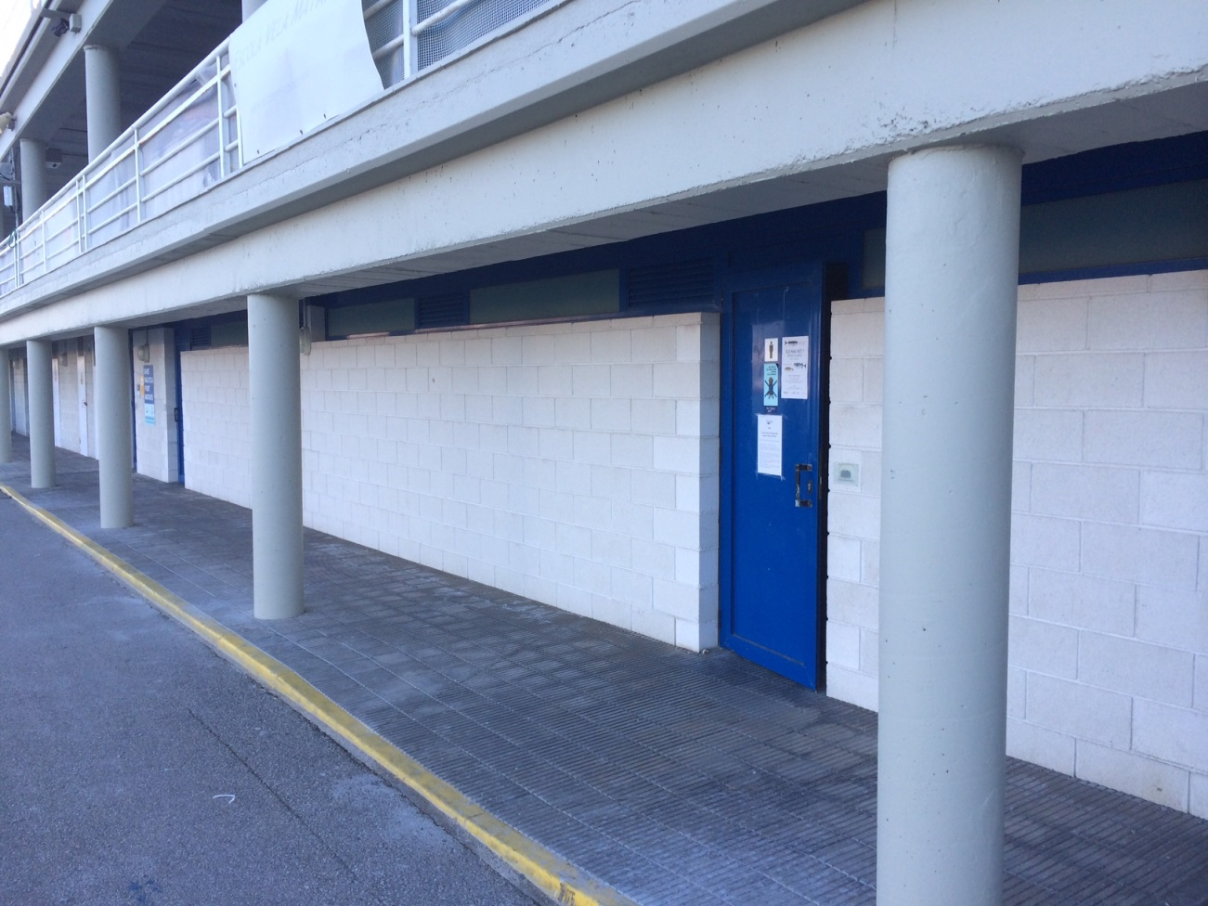

Slide 56
